Slide 1

Tomographie d’état quantique Secret
Christopher Sicotte

Slide 2
Plan de présentation
Présentation
Survol de l’algorithme
Difficultés rencontrées
Démo

Slide 3
Plan de présentation
Présentation
Survol de l’algorithme
Difficultés rencontrées
Démo

Slide 4
Survol de l’algorithme
booleanProblems.py
groverUtils.py
quantumUtils.py
IBMQ_credentials.py
main.py

Slide 5
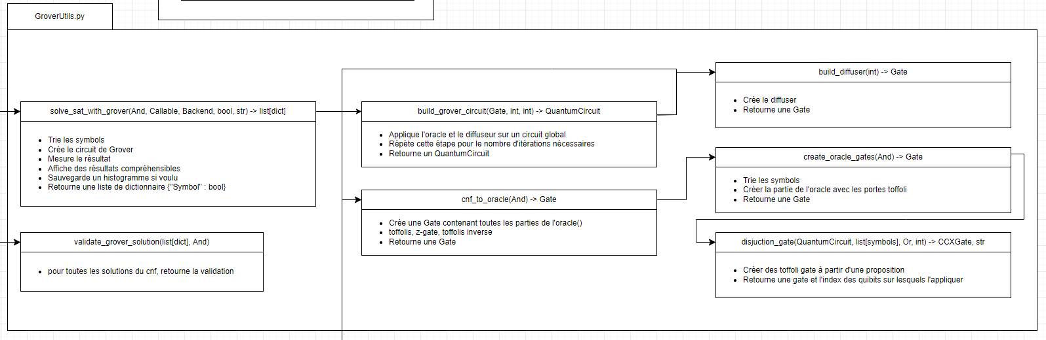
GroverUtils.py
Solve_sat_with_grover()
Build_grover_circuit()
Cnf_to_oracle()
Create_oracle_gates()
Disjunction_gate()
Validate_grover_solution()

Slide 6
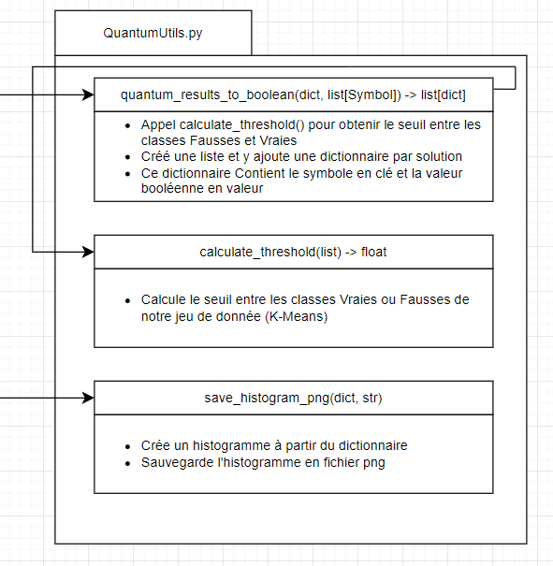
QuantumUtils.py
Quantum_results_to_boolean()
Calculate_threshold()
Save_histogram_png()

Slide 7
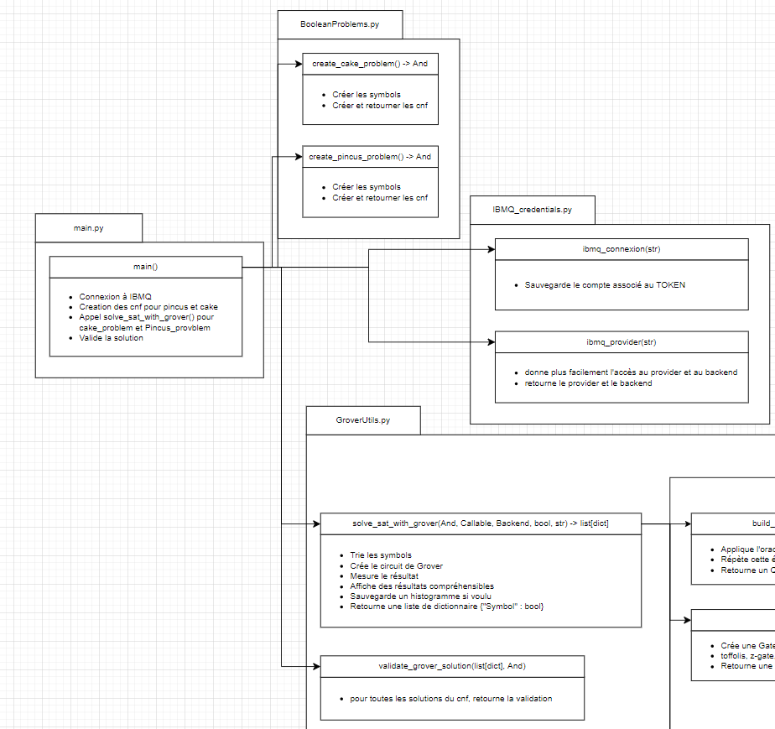
main.py
Main()

Slide 8
Plan de présentation
Présentation
Survol de l’algorithme
Difficultés rencontrées
Démo

Slide 9
Difficultés rencontrées
Long à rouler
- Rouler une job pour chque Pauli (vraiment long!)
- Résolution: Envyer une liste de circuit dasn une job
Pleins de théories à assembler
- Comment créer des symbols et les utiliser convenablement dans le contexte
- Résolution: documentation officielle, exemples, etc.

Slide 10

Difficultés rencontrées
Photo de ma feuille
https://imgflip.com/memegenerator/78556652/Trying-to-explain

Slide 11
Plan de présentation
Présentation
Survol de l’algorithme
Difficultés rencontrées
Démo

Slide 12
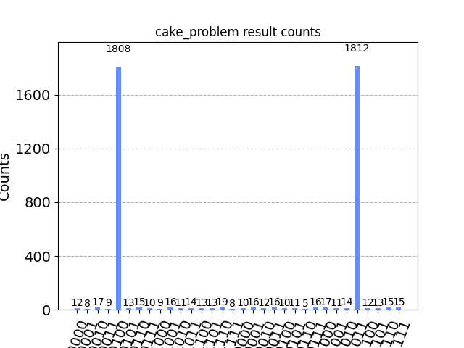
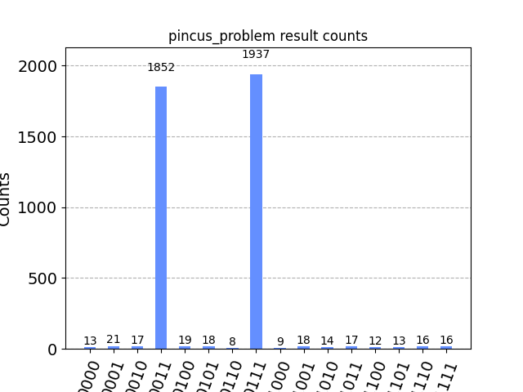


Démo
Problème du gâteau
Problème de la planète Pincus

